Slide 1
Programación Orientada a Objetos
Operaciones Matemáticas

Slide 2
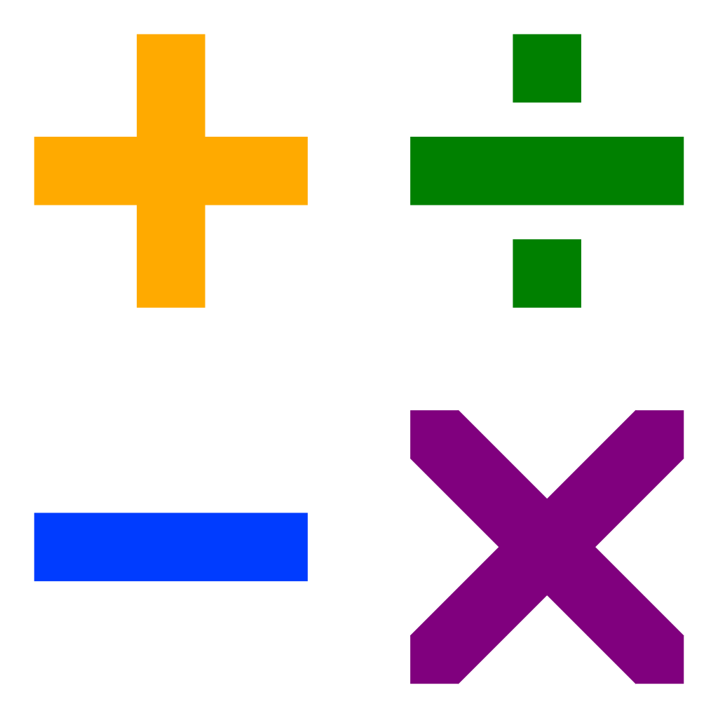
Enunciado
Desarrollar una aplicación que permita calcular la suma y el producto de dos números.
Desarrollar el diagrama de clases.

Slide 3
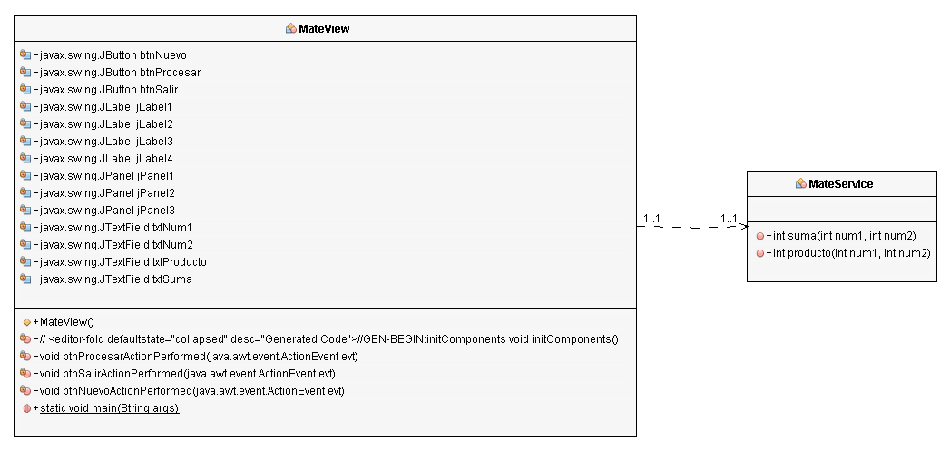
Solución

Slide 4
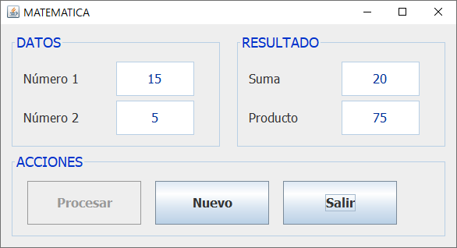
Ejecución

Slide 5
Gracias
¿Hay alguna pregunta?
ecoronel@continental.edu.pe
desarrollasoftware.com

